Slide 1
De schoenen van de koning

Slide 2
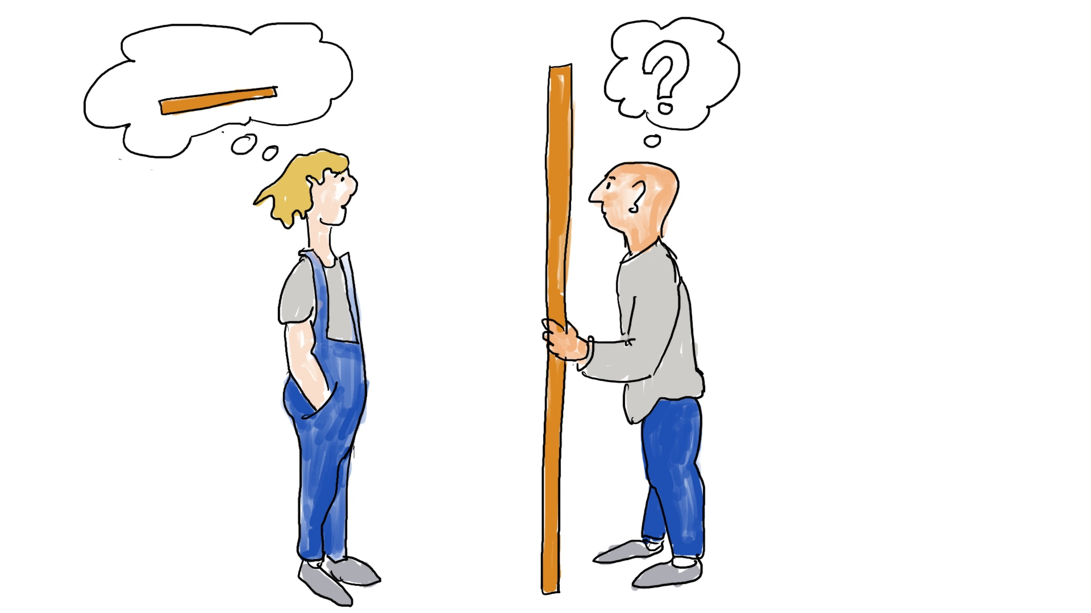
Notes:
plank kopen

Slide 3
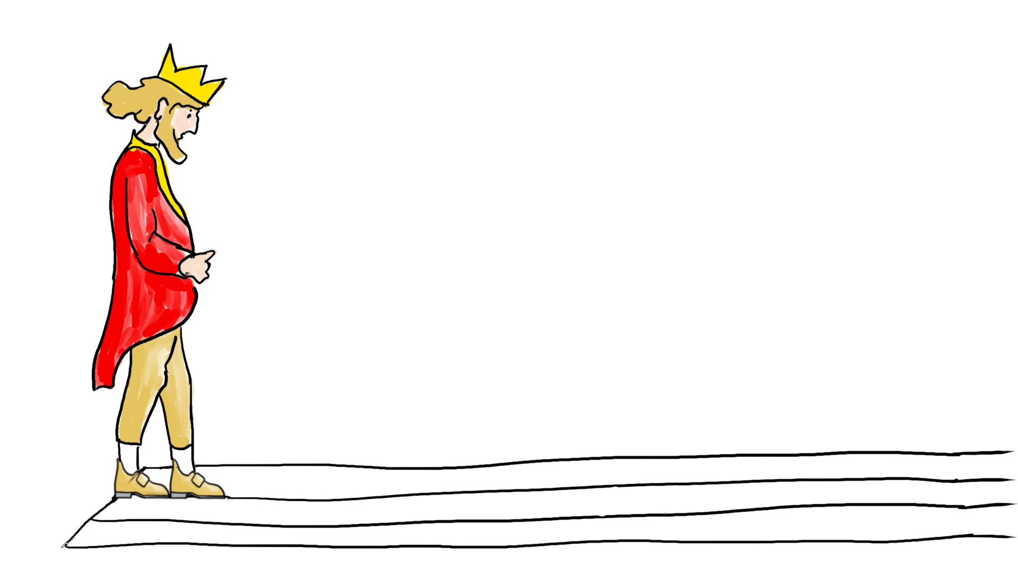

Slide 4
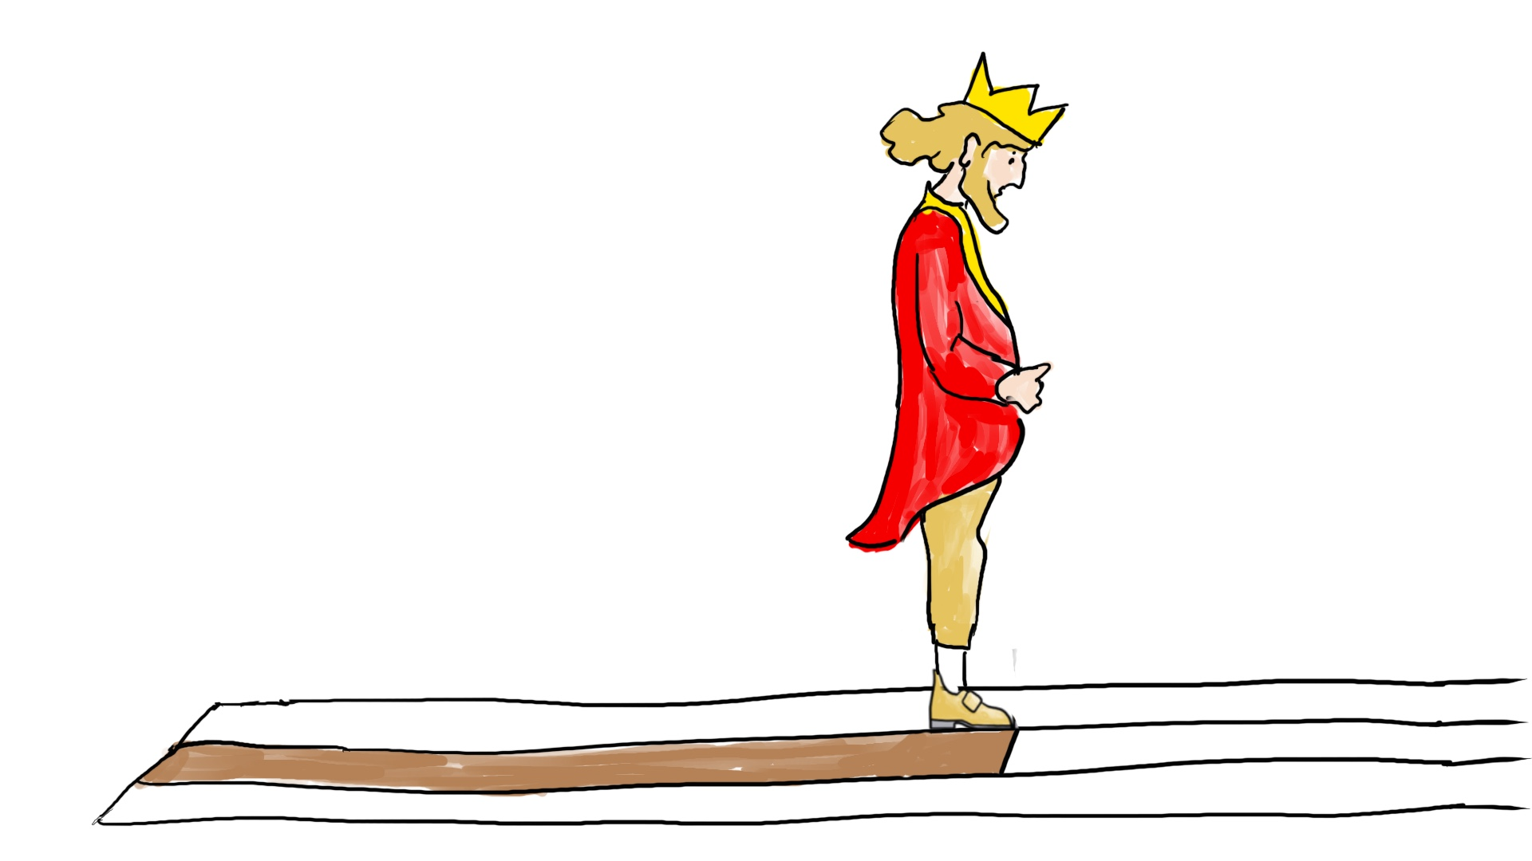

Slide 5
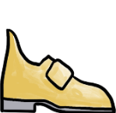
Zo ging de koning meten
0
10

Slide 6
0
10
Zo lang is een rij van 10 schoenen. Hoe lang zou een plank zijn van .... schoenen?

Slide 7
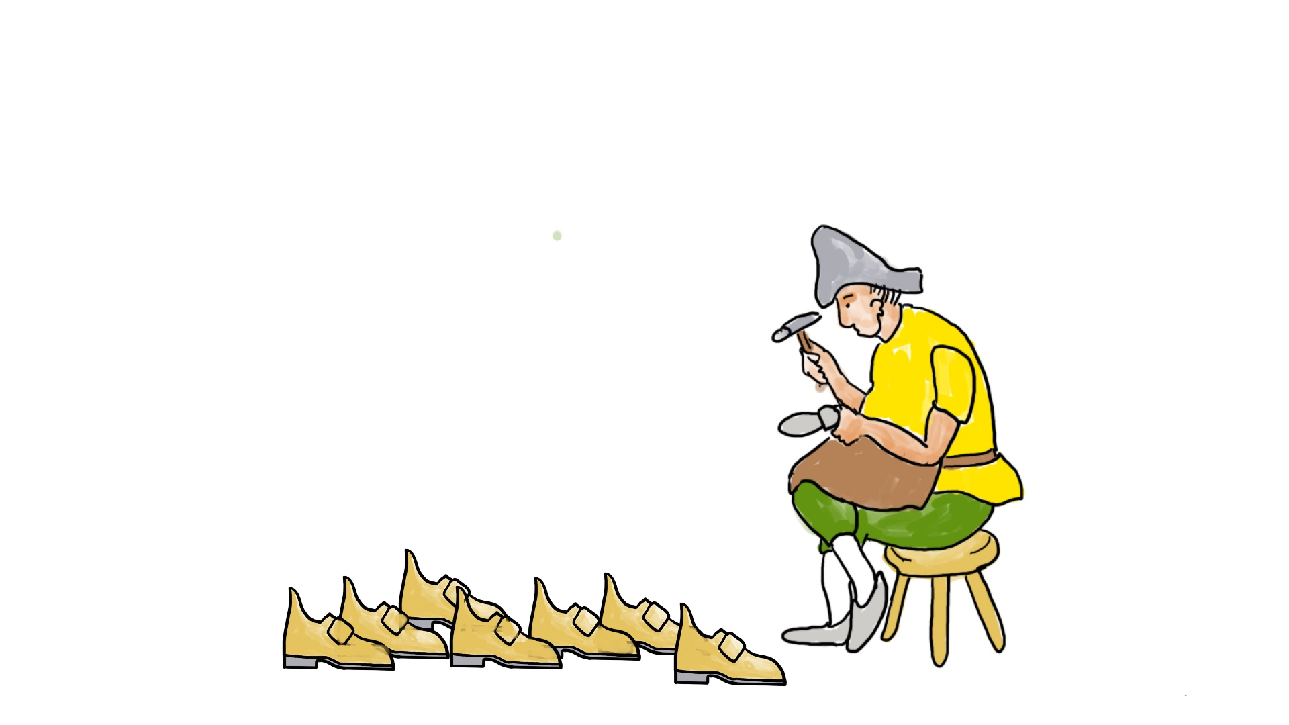
Notes:
schoenmaker

